Slide 1


화면구조(UI) /
스토리보드 설계
프로젝트 명 LECOTRIP
www.miri_co.com

Slide 2




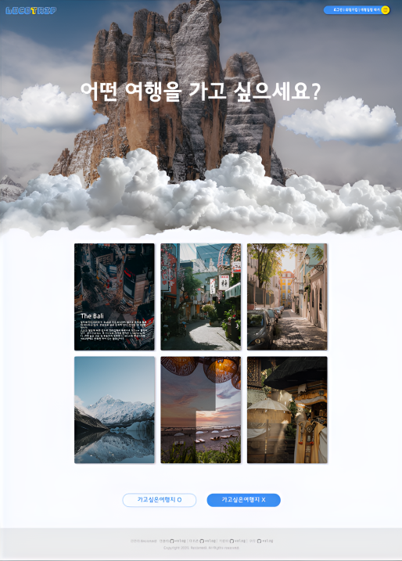

Contents
화면명 | 메인 페이지 | 화면번호 | 01 | 특이사항 | parallax
시스템명 | 리코트립
작성일 | 25.01.31
작성자 | 채형찬
화면명 | 메인화면
1
2
Description
3
1 | 로고 클릭시 메인페이지로 이동합니다
2 | 노란색 버튼 클릭시 좌측으로 메뉴가 나타납니다
3 | 스크롤하게되면 parallax적용 되어 표현됩니다
4 | 이미지에 마우스를 올리면 반투명 검은색 필름이 쓰여지며 표현됩니다
5 | 여행지 입력페이지로 이동합니다
6 | 여행조건 입력 페이지로 이동합니다
7 | 풋터 : 해당 닉네임의 깃,벨로그 로고 클릭시 해당닉네임의 깃과 벨로그 페이지로 이동합니다
8
9
10
4
5
6
7
스토리보드
01

Slide 3
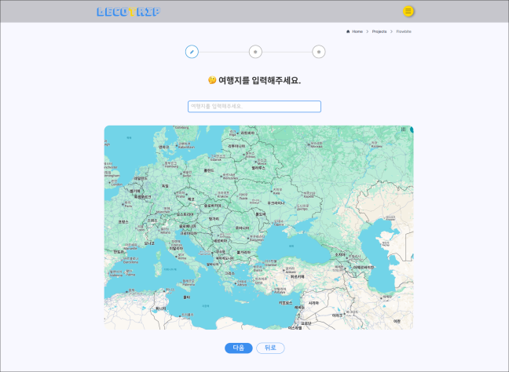


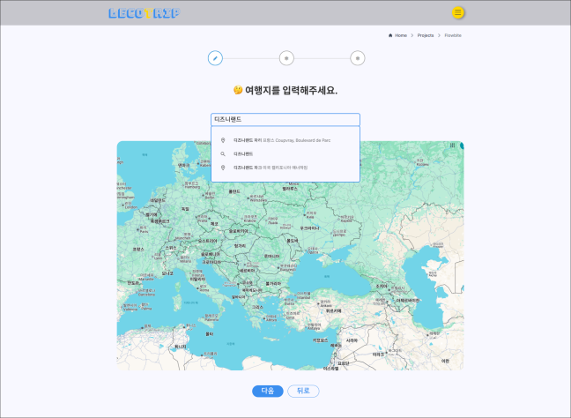

Contents
화면명 | 여행지 입력 페이지 | 화면번호 | - | 특이사항 | 가고싶은여행지가 있는 버튼 클릭시 이동
시스템명 | 리코트립
작성일 | 25.01.31
작성자 | 노지혜
화면명 | 여행지 입력 페이지
1
DESCRIPTION
2
1 | 전체 진행 과정에서 현재 위치를 나타냅니다
2 | 여행지를 입력하거나 지도에서 선택합니다
3 | 다음 버튼 클릭시 관광지/음식점 선택 페이지로 이동합니다
4 | 뒤로 버튼 클릭시 메인페이지로 이동합니다
5 | 여행지 입력시 자동완성 목록을 보여줍니다
6
7
8
9
10
5
4
3
스토리보드
02

Slide 4
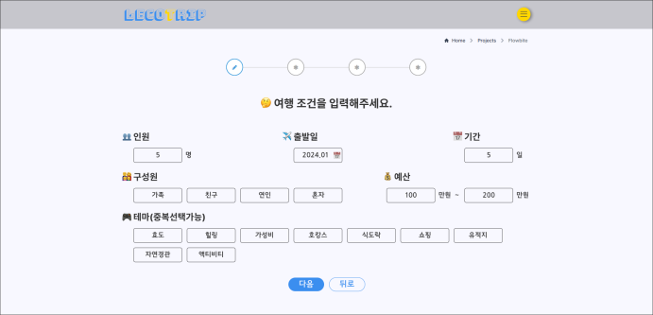


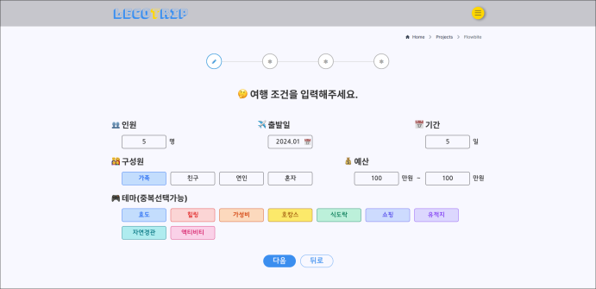

Contents
화면명 | 여행조건 입력 페이지 | 화면번호 | - | 특이사항 | 가고싶은여행지가 없는 버튼 클릭시 이동
시스템명 | 리코트립
작성일 | 25.01.31
작성자 | 노지혜
화면명 | 여행 조건 입력 페이지
DESCRIPTION
1
1 | 전체 진행 과정에서 현재 위치를 나타냅니다
2 | 여행 조건을 입력하거나 선택합니다
3 | 다음 버튼 클릭시 도시 선택 페이지로 이동합니다
4 | 뒤로 버튼 클릭시 메인페이지로 이동합니다
5 | 목적 및 여행스타일 항목 선택시 배경과 글자색이 변경됩니다
6
7
8
9
10
2
3
4
5
스토리보드
02

Slide 5
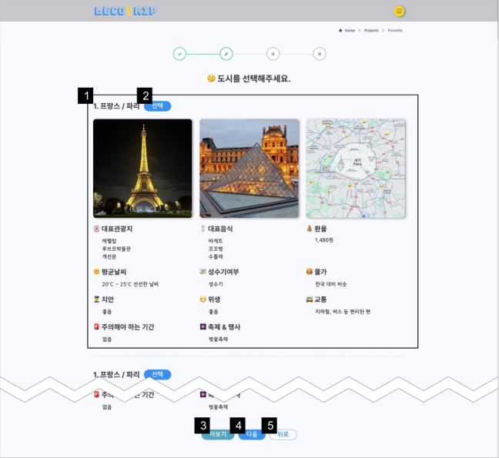

Contents
화면명 | 여행조건 입력 페이지 | 화면번호 | - | 특이사항 | -
시스템명 | 리코트립
작성일 | 25.01.31
작성자 | 노지혜
화면명 | 여행 조건 입력 페이지
DESCRIPTION
1
2
1 | 각 도시의 정보를 나타냅니다
2 | 일정 추천 받을 도시를 선택합니다
3 | 최초 추천받은 3개의 도시 중 원하는 도시가 없을 경우 더보기 버튼을 클릭하여 추가로 3개의 도시를 추천받을 수 있습니다
4 | 다음 버튼 클릭시 관광지/음식점 선택 페이지로 이동합니다
5 | 뒤로 버튼 클릭시 여행조건 입력 페이지로 이동합니다
6
7
8
9
10
3
4
5
스토리보드
02

Slide 6
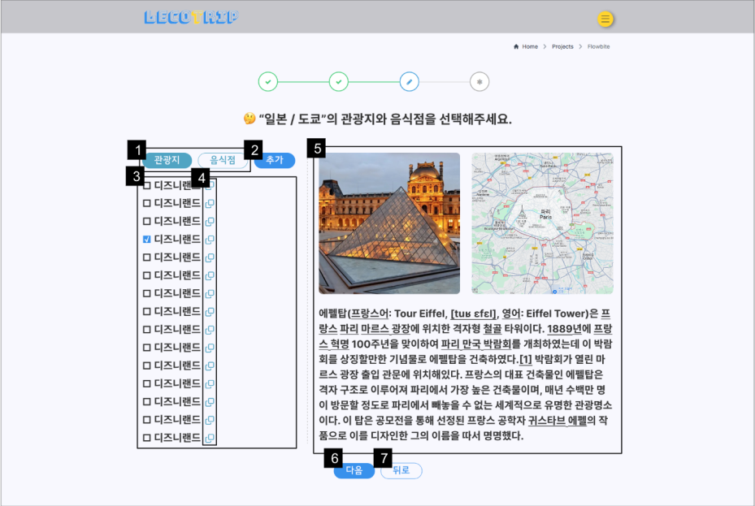




Contents
화면명 | 관광지/음식점 선택 | 화면번호 | - | 특이사항 | -
시스템명 | 리코트립
작성일 | 25.01.31
작성자 | 노지혜
화면명 | 관광지/음식점 선택
DESCRIPTION
1 | 관광지/음식점 버튼을 클릭하여 각각에 해당하는 장소 목록을 조회합니다
2 | 원하는 관광지/음식점이 없을 경우 직접 추가할 수 있습니다
3 | 1. 에서 선택한 관광지/음식점 목록이 조회되며, 일정에 추가하고 싶은 장소를 선택합니다.
4 | 아이콘 클릭시 해당 장소에 대한 설명이 오른쪽에 표시됩니다
5 | 3. 에서 선택한 장소의 사진, 지도, 설명이 표시됩니다
6 | 다음 버튼 클릭시 일정 확정 페이지로 이동합니다
7 | 뒤로 버튼 클릭시 도시 선택 페이지로 이동합니다
8
9
10
1
2
5
3
4
6
7
스토리보드
02

Slide 7
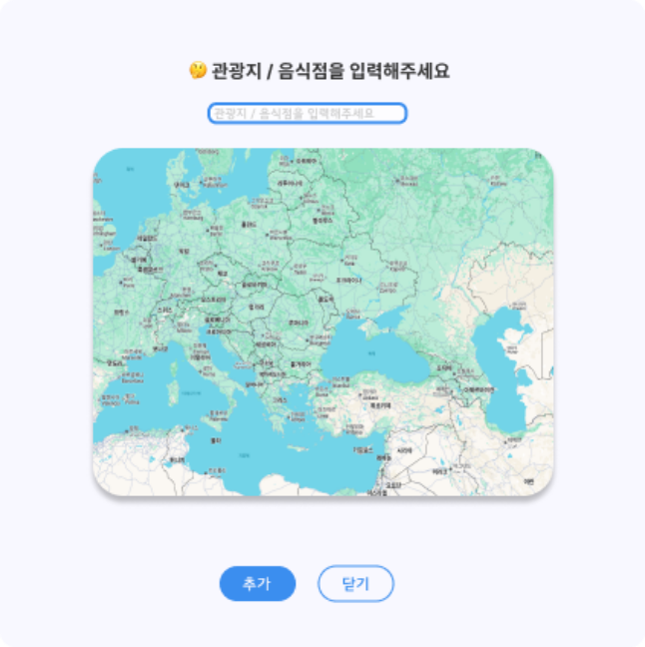



Contents
화면명 | 관광지/음식점 추가 팝업 | 화면번호 | 02 | 특이사항 | 관광지/음식점 추가 버튼에서 넘어옴
시스템명 | 리코트립
작성일 | 25.01.31
작성자 | 이형구
화면명 | 관광지/음식점 추가 팝업
Description
1
2
1 | 관광지/음식점을 검색창 입니다
2 | 검색한 결과를 구글맵 API를 통해 위치를 보여줍니다
3 | 선택한 관광지/음식점을 추가하는 버튼입니다
4 | 해당 팝업 닫기 버튼입니다
5
6
7
8
9
10
3
4
스토리보드
02

Slide 8
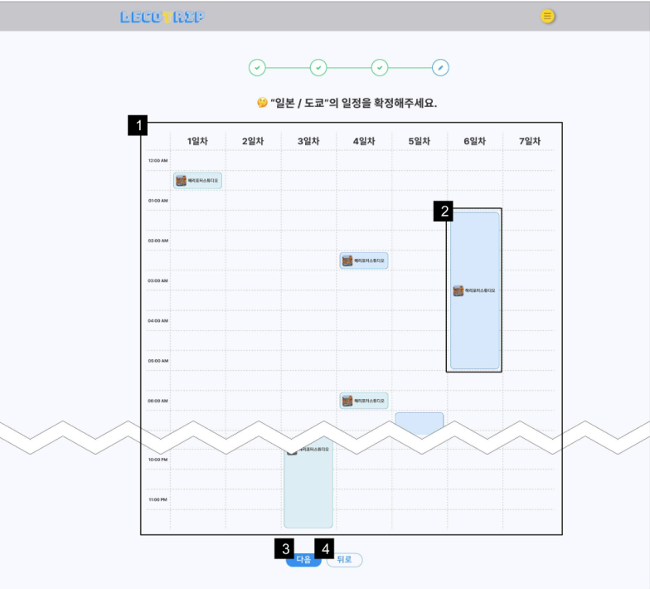


Contents
화면명 | 일정 확정페이지 | 화면번호 | - | 특이사항 | 일정을 확정하고 수정할 수 있음
시스템명 | 리코트립
작성일 | 25.01.31
작성자 | 노지혜
화면명 | 일정 확정 페이지
DESCRIPTION
1
1 | 일차별 일정이 조회되며, 각 일정은 마우스 드래그 & 드롭으로 이동이 가능합니다
2 | 일정 내부의 장소 영역 클릭시 해당 장소에 대한 설명이 팝업으로 열립니다
3 | 다음 버튼 클릭시 일정 상세 페이지로 이동합니다
4 | 뒤로 버튼 클릭시 관광지/음식점 선택 페이지로 이동합니다
5
6
7
8
9
10
2
3
4
스토리보드
02

Slide 9
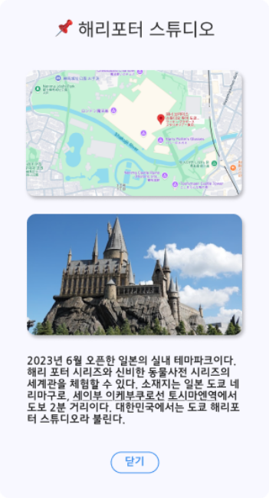



Contents
화면명 | 장소 상세 정보 팝업 페이지 | 화면번호 | 02 | 특이사항 | 일정 확정페이지 일정 선택시 넘어옴
시스템명 | 리코트립
작성일 | 25.01.31
작성자 | 이형구
화면명 | 장소 상세 정보 팝업 페이지
1
Description
1 | 해당 장소의 지도 정보를 보여줍니다
2 | 해당 장소의 사진을 보여줍니다
3 | 해당 장소의 간단한 설명을 보여줍니다
4 | 해당 팝업 닫기 버튼입니다
5
6
7
8
9
10
2
3
4
스토리보드
02

Slide 10
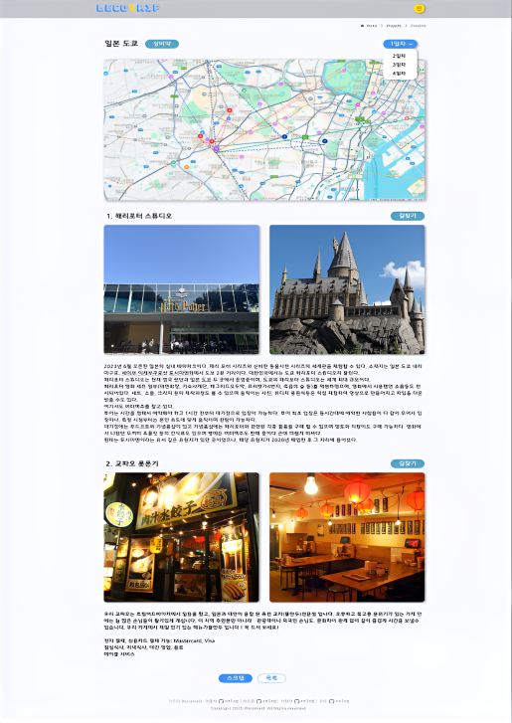



Contents
화면명 | 일정 상세 페이지 | 화면번호 | 02 | 특이사항 | -
시스템명 | 리코트립
작성일 | 25.01.31
작성자 | 채형찬
화면명 | 일정 상세 페이지
1
2
3
Description
4
1 | 해당 여행지에 필요한 상비약 팝업 버튼입니다
2 | 페이지 이동 네비게이션 버튼입니다
3 | 해당 일차의 계획으로 넘어갑니다
4 | 구글지도로 여행일정 경로를 보여줍니다
5 | 목적지로 길찾기 어플(휴대폰, 스마트워치)을 실행시킬 기기 선택 팝업창을 보여줍니다
6 | 해당 목적지의 사진을 보여줍니다.
7 | 해당 목적지의 상세설명을 보여줍니다
8 | 일정을 스크랩하고 스크랩 페이지로 이동합니다
9 | 이전페이지로 가는 버튼입니다
10
6
5
7
8
9
스토리보드
02

Slide 11
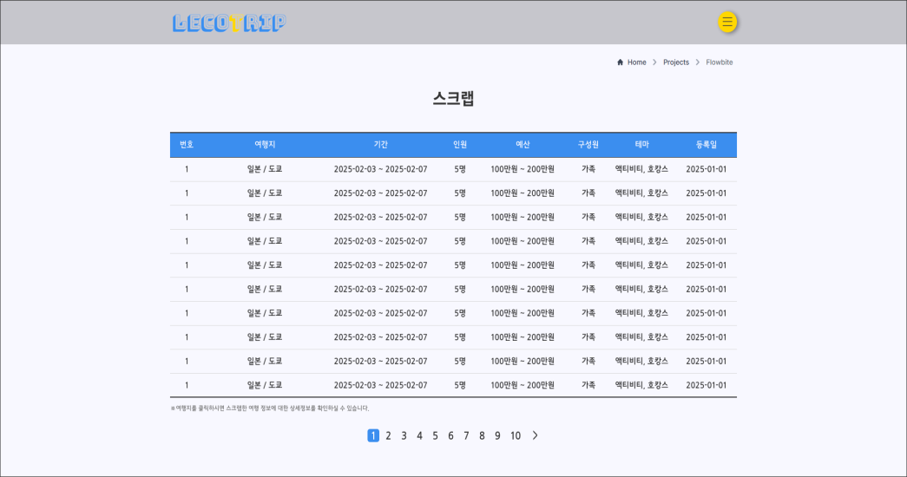


Contents
화면명 | 여행 스크랩 페이지 | 화면번호 | 02 | 특이사항 | 일정 상세페이지에서 넘어옴
시스템명 | 리코트립
작성일 | 25.01.31
작성자 | 고건우
화면명 | 여행 스크랩 페이지
Description
1 | 스크랩한 여행 목록을 보여줍니다
2 | 스크랩한 여행 상세정보 페이지로 이동합니다
3 | 리스트 10개가 넘어가면 리스트 네비게이션으로 목록을 이동 할 수 있습니다
4
5
6
7
8
9
10
1
2
3
스토리보드
02

Slide 12
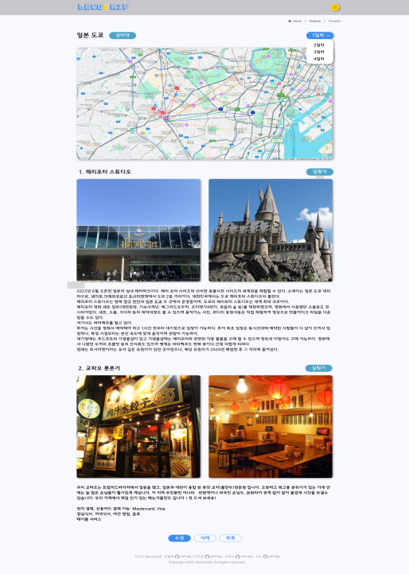
Contents
화면명 | 일정 상세 페이지 | 화면번호 | 03 | 특이사항 | 스크랩 페이지에서 넘어옴
시스템명 | 리코트립
작성일 | 25.01.31
작성자 | 채형찬
화면명 | 일정 상세 페이지
Description
1 | 버튼을 누르면 스크랩 수정페이지로 이동
2 | 해당 스크랩 삭제 버튼 입니다
3 | 스크랩 목록으로 가는 버튼 입니다
4
5
6
7
8
9
10
1
3
2
스토리보드
03

Slide 13
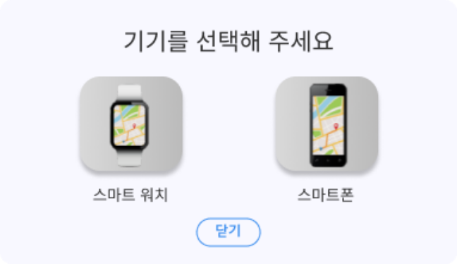


Contents
화면명 | 기기선택 팝업 | 화면번호 | 02 | 특이사항 | 일정 상세페이지 길찾기 버튼에서 넘어옴
시스템명 | 리코트립
작성일 | 25.01.31
작성자 | 이형구
화면명 | 기기선택 팝업
Description
1 | 해당 목적지를 스마트워치 길찾기 어플로 보냅니다
2 | 해당 목적지를 스마트폰 길찾기 어플로 보냅니다
3 | 해당 팝업 닫기 버튼입니다
4
5
6
7
8
9
10
1
2
3
스토리보드
02

Slide 14
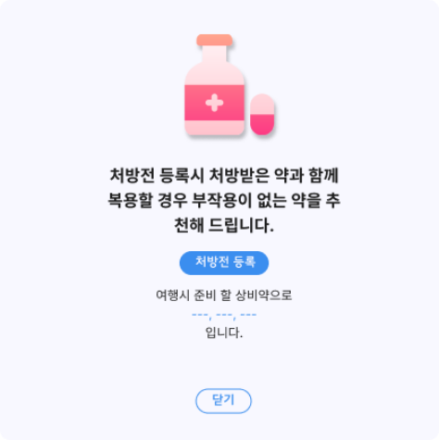
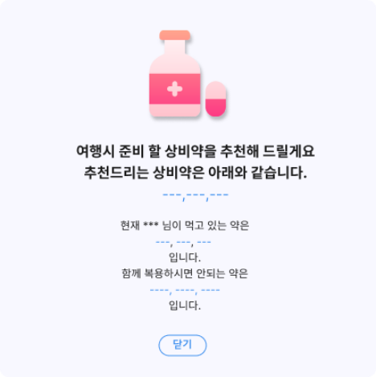


Contents
화면명 | 상비약 팝업 | 화면번호 | 03 | 특이사항 | 처방전을 등록하면 비교하여 상비약을 추천함
시스템명 | 리코트립
작성일 | 25.01.31
작성자 | 이형구
화면명 | 상비약 팝업
Description
1 | 처방전 등록을 위한 인증페이지로 이동합니다
2 | 해당 팝업 닫기 버튼입니다
3
4
5
6
7
8
9
10
1
2
2
스토리보드
04

Slide 15
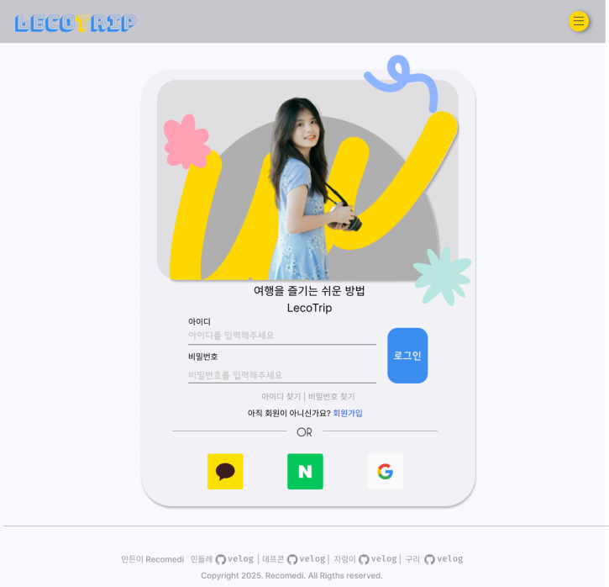



Contents
화면명 | 로그인 페이지 | 화면번호 | 04 | 특이사항 | -
시스템명 | 리코트립
작성일 | 25.01.31
작성자 | 채형찬
화면명 | 로그인 페이지
Description
1 | 로그인정보 입력창입니다
2 | 로그인 버튼입니다
3 | 아이디/ 비밀번호 찾기 버튼입니다
4 | 회원가입 페이지 버튼입니다
5 | SNS 로그인 버튼입니다(카카오, 네이버, 구글)
6
7
8
9
10
1
2
3
4
5
스토리보드
04

Slide 16
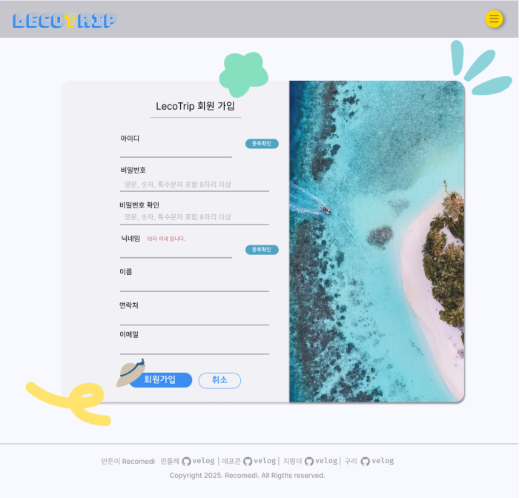

Contents
화면명 | 회원가입 페이지 | 화면번호 | 04 | 특이사항 | -
시스템명 | 리코트립
작성일 | 25.01.31
작성자 | 이형구
화면명 | 회원가입 페이지
Description
1
2
1 | 회원가입에 필요한 정보를 입력하는 칸 입니다
2 | 아이디 중복을 확인하는 버튼입니다
3 | 닉네임 중복을 확인하는 버튼입니다
4 | 회원가입 버튼입니다
5 | 회원가입을 취소하는 버튼입니다
6
7
8
9
10
3
4
5
스토리보드
04

Slide 17
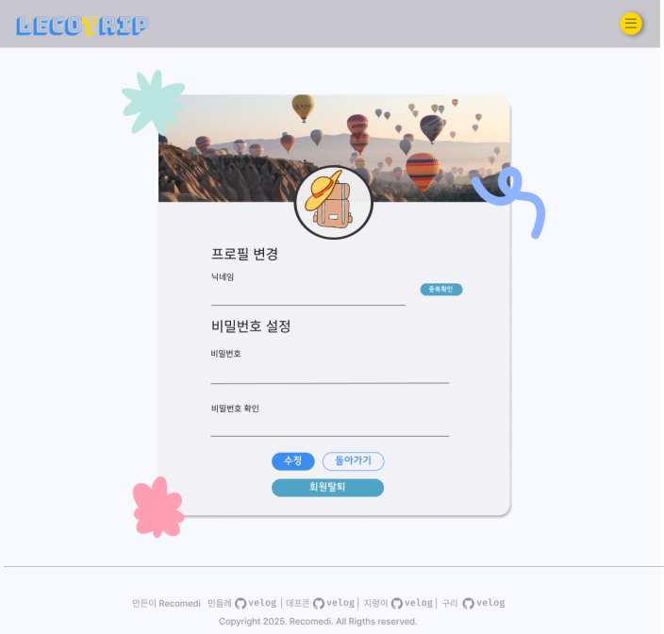

Contents
화면명 | 회원정보 변경 페이지 | 화면번호 | 04 | 특이사항 | -
시스템명 | 리코트립
작성일 | 25.01.31
작성자 | 이형구
화면명 | 회원정보 변경 페이지
Description
1 | 프로필 정보를 변경하는 칸입니다
2 | 닉네임 중복을 확인하는 버튼입니다
3 | 수정 버튼입니다
4 | 이전페이지로 돌아가는 버튼입니다
5 | 회원 탈퇴버튼입니다
6
7
8
9
10
1
2
3
4
5
스토리보드
04

Slide 18
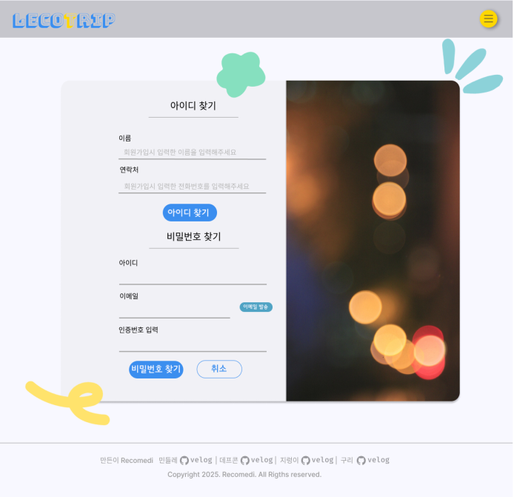


Contents
화면명 | 아이디/비밀번호 찾기 페이지 | 화면번호 | 03 | 특이사항 | -
시스템명 | 리코트립
작성일 | 25.01.31
작성자 | 이형구
화면명 | 아이디/비밀번호 찾기 페이지
Description
1
1 | 아이디 찾기 정보를 입력하는 칸입니다
2 | 아이디 찾기 버튼입니다 누르면 팝업창으로 아이디를 알려줍니다
3 | 비밀번호 찾기 정보를 입력하는 칸입니다
4 | 이메일을 발송해서 인증번호를 확인할 수 있습니다
5 | 비밀번호 찾기 버튼을 누르면 회원정보페이지로 이동합니다
6 | 이전페이지로 이동하는 버튼입니다
7
8
9
10
2
3
4
5
6
스토리보드
04

Slide 19
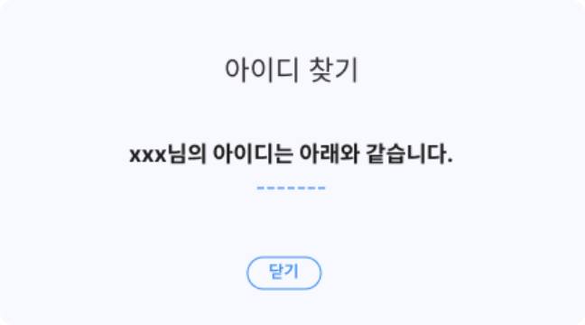

Contents
화면명 | 아이디 찾기 팝업 | 화면번호 | 03 | 특이사항 | 아이디/비밀번호 찾기 페이지에서 넘어옴
시스템명 | 리코트립
작성일 | 25.01.31
작성자 | 이형구
화면명 | 아이디 찾기 팝업
Description
1 | 해당 팝업창 닫기 버튼입니다
2
3
4
5
6
7
8
9
10
1
스토리보드
04

Slide 20
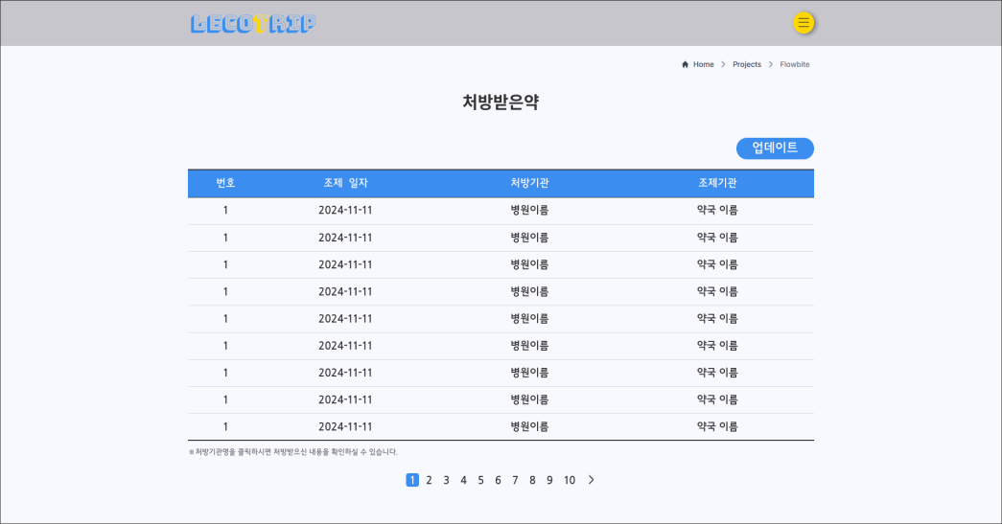


Contents
화면명 | 처방전 상세조회 페이지 | 화면번호 | 02 | 특이사항 | 처방받은약 페이지에서 넘어옴
시스템명 | 리코트립
작성일 | 25.01.31
작성자 | 고건우
화면명 | 처방전 상세 조회 페이지
Description
1 | 진료 및 처방 내역 업데이트 버튼
2 | 지난 1년간 처방받은 내역을 보여줍니다
3 | 목록을 누르면 처방받은 상세 페이지로 이동합니다
4 | 리스트 10개가 넘어가면 리스트 네비게이션으로 목록을 이동 할 수 있습니다
5
6
7
8
9
10
1
2
3
4
스토리보드
02

Slide 21
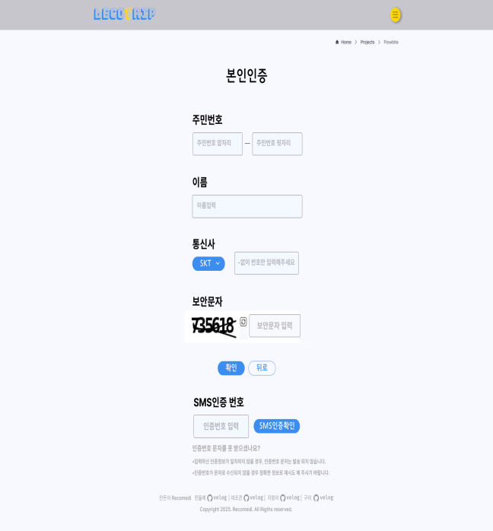







Contents
화면명 | 본인인증 페이지 | 화면번호 | - | 특이사항 | 처방전 업데이트 페이지에서 넘어옴
시스템명 | 리코트립
작성일 | 25.01.31
작성자 | 채형찬
화면명 | 내가먹는약 API 본인인증 페이지
DESCRIPTION
1
1 | 주민번호와 이름을 입력하면 자동으로 2번이 생김
2 | 통신사와 전화번호를 입력하면 3번이 나타남
3 | 보안문자를 입력
4 | 클릭시 보안문자 새로고침
5 | 보안문자 입력후 클릭시 2번의 전화번호로 SMS문자 발송 및 6번이 나타남
6 | 이전 페이지로 이동합니다.
7 | SMS문자로 발송된 인증번호를 입력하는 칸
8 | 6번에서 받은 인증번호 입력후 인증확인을 누르면 내가 처방받은약 목록으로 이동
9
10
2
3
4
5
6
7
8
스토리보드
02

Slide 22
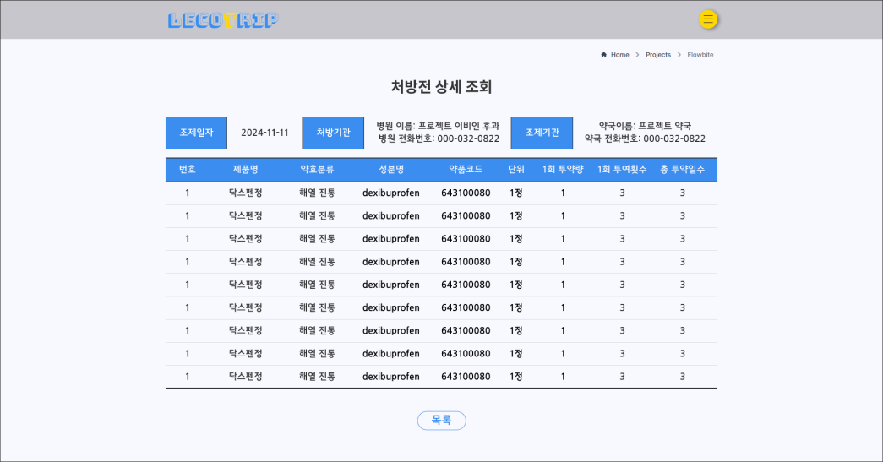


Contents
화면명 | 처방전 상세조회 페이지 | 화면번호 | 02 | 특이사항 | 처방받은약 페이지에서 넘어옴
시스템명 | 리코트립
작성일 | 25.01.31
작성자 | 고건우
화면명 | 처방전 상세 조회 페이지
Description
1 | 처방전의 조제일,처방기관, 조제기관의 정보를 보여줍니다
2 | 처방받은 약품의 정보를 보여줍니다
3 | 목록으로 돌아가는 버튼입니다
4
5
6
7
8
9
10
1
2
3
스토리보드
02

Slide 23

THANK YOU
감사합니다.

